Slide 1
Explorando a Ética e Valores Humanos
Da Moral à Bioética

Slide 2
O Que São Valores Humanos
Os valores humanos são os princípios morais e éticos que conduzem a vida de uma pessoa. Eles fazem parte da formação da consciência e da maneira de agir e se relacionar em uma sociedade.

Slide 3
Conceito de Moral
A palavra Moral tem origem no latim - morus - significando os usos e costumes. Moral é o conjunto das normas para o agir específico ou concreto. A Moral está contida nos códigos, que tendem a regulamentar o agir das pessoas.

Slide 4
Conceito de Ética
A Ética é um ramo da filosofia que lida com o que é moralmente bom ou mau, certo ou errado. As palavras ética e moral têm a mesma base etimológica: a palavra grega ethos e a palavra latina moral, ambas significam hábitos e costumes

Slide 5
A Importância da Ética na Sociedade
A ética pode também contribuir para fundamentar ou justificar certa forma de comportamento moral. Assim, se a ética revela uma relação entre o comportamento moral e as necessidades e os interesses sociais, ela nos ajudará a situar no devido lugar a moral efetiva, real, do grupo social.

Slide 6
Breve Histórico
A origem do conceito de ética remete aos primeiros grandes pensadores da humanidade: os filósofos gregos. A criação do termo e tudo o que ele engloba surgiu em meados do século 4 a.C, quando teve início a ascensão das Cidades-Estado gregas

Slide 7
Filósofos e teorias éticas
Aristóteles
Aristóteles foi um filósofo e polímata da Grécia Antiga. Ao lado de Platão, de quem foi discípulo na Academia, foi um dos pensadores mais influentes da história da civilização ocidental
Teorias
Ética e Nicômaco;
Metafísica;
Organon.

Slide 8
Desenvolvimento ao Longo do Tempo
Entre os séculos XIV e XVIII, com o fim da Idade Média, os temas éticos da Antiguidade foram retomados. Agora, a ética teria base no pensamento humano e não em tradições religiosas. Mais uma vez, a ética voltaria a ser entendida como um meio de se alcançar a felicidade e o bom convívio social.

Slide 9
Definição da Ética Social
Ética social é um conjunto de normas, princípios e valores que servem como guia para conduzir os indivíduos de uma sociedade, ao que é certo ou errado, uma espécie de código de conduta que resguarda o bem-estar da coletividade.

Slide 10
Responsabilidade Social
é o termo que define as iniciativas voluntárias de cidadãos e empresas em prol do bem-estar e desenvolvimento da sociedade e do meio ambiente.

Slide 11
Exemplos de Questões Éticas Sociais
Procurar agir com justiça;
Não se apropriar, indevidamente, do que não é seu;
Não prejudicar os outros;
Respeitar o convívio social.

Slide 12
O Que É Ética Global
A ética global se refere a um sistema de princípios éticos e valores que transcendem fronteiras nacionais, culturas e sistemas de crenças individuais. Ela busca estabelecer um conjunto de padrões éticos comuns que possam ser aplicados globalmente em diversas situações e contextos.

Slide 13
Desafios Éticos Globais
Nota-se que a aplicação dos princípios morais às relações interpessoais modificadas pela tecnologia, bem como o equilíbrio entre o capital e as necessidades individuais são exemplos dos maiores desafios encontrados pela ética moderna.

Slide 14
Exemplos de Questões Éticas Globais
Respeitar as leis que sejam justas;
Procurar agir com justiça;
Não se apropriar, indevidamente, do que não é seu;
Não prejudicar os outros;
Respeitar o convívio social.

Slide 15
Introdução à Bioética
Estudo dos problemas e implicações morais despertados pelas pesquisas científicas em biologia e medicina [A bioética abrange questões como a utilização de seres vivos em experimentos, a legitimidade moral do aborto ou da eutanásia, as implicações profundas da pesquisa e da prática no campo da genética etc.].

Slide 16
Princípios da Bioética
A bioética tem quatro princípios que devem ser analisados para resolver dilemas éticos sobre atendimentos ou tratamentos de saúde. Os princípios são autonomia, beneficência, não-maleficência e justiça.

Slide 17
Aplicações da Bioética na Medicina e Pesquisa
realização de pesquisas que envolvem o genoma humano;
senso moral e limites éticos na pesquisa e nos testes de clonagem;
questões éticas e morais sobre a realização de aborto;
decisão sobre tratamento mais adequado;
direito de escolha por procedimento de eutanásia.

Slide 18
Definição de Ética Profissional
Ética profissional é a aplicação de valores humanos sobre o comportamento, resultando em uma postura transparente nas atividades produtivas. É também o respeito às regras, convenções e limites, sejam eles impostos por leis ou sugeridos pelas convenções sociais no trabalho

Slide 19
Código de Ética em Diversas Profissões
Seja respeitoso;
Não roube ideias ou méritos de ninguém;
Seja confiável e honesto;
Ofereça e esteja aberto a feedbacks.

Slide 20
A Importância da Ética no Ambiente de Trabalho
A ética profissional influencia diretamente no ambiente de trabalho.
Entre as vantagens de estabelecer um conjunto de normas éticas, está a forma positiva como funcionário ou empresa são vistos pela gestão ou no mercado de trabalho.
Colaboradores com ética profissional se sobressaem aos olhos das lideranças.
Além disso, agir dessa forma facilita a construção de uma boa reputação profissional e de uma rede de contatos, o famoso networking.

Slide 21
Consequências de Comportamento Antiético
A falta de ética profissional pode gerar grandes prejuízos para colaboradores individuais e para a empresa da qual ele faz parte.
Para o colaborador que não age com ética, os riscos vão desde a estagnação no mercado, passando pela falta de confiança por parte de colegas e gestores, até a demissão e o banimento da profissão.
Agir de má fé, tirar vantagens ou maltratar colegas e clientes, mentir, fazer fofocas, divulgar informações falsas, cobrar valores extras, roubar objetos, dinheiro ou até ideias são alguns exemplos de situações prejudiciais.
Da mesma forma, uma empresa que normatiza ou aceita esses comportamentos também sai prejudicada e se torna mal vista no mercado.
É preciso que as companhias estejam atentas a comportamentos antiéticos que possam colocar em risco a organização.

Slide 22
Benefícios de Práticas Éticas no Trabalho
Maior produtividade;
Aumento do compromisso entre os colaboradores;
Clima organizacional respeitoso, impulsionador e de qualidade;
Oportunidades maiores de um desenvolvimento qualificado da sua carreira.

Slide 23
Estudos de Caso
Estudos de caso são um método de pesquisa ampla sobre um assunto específico, permitindo aprofundar o conhecimento sobre ele e, assim, oferecer subsídios para novas investigações sobre a mesma temática.

Slide 24
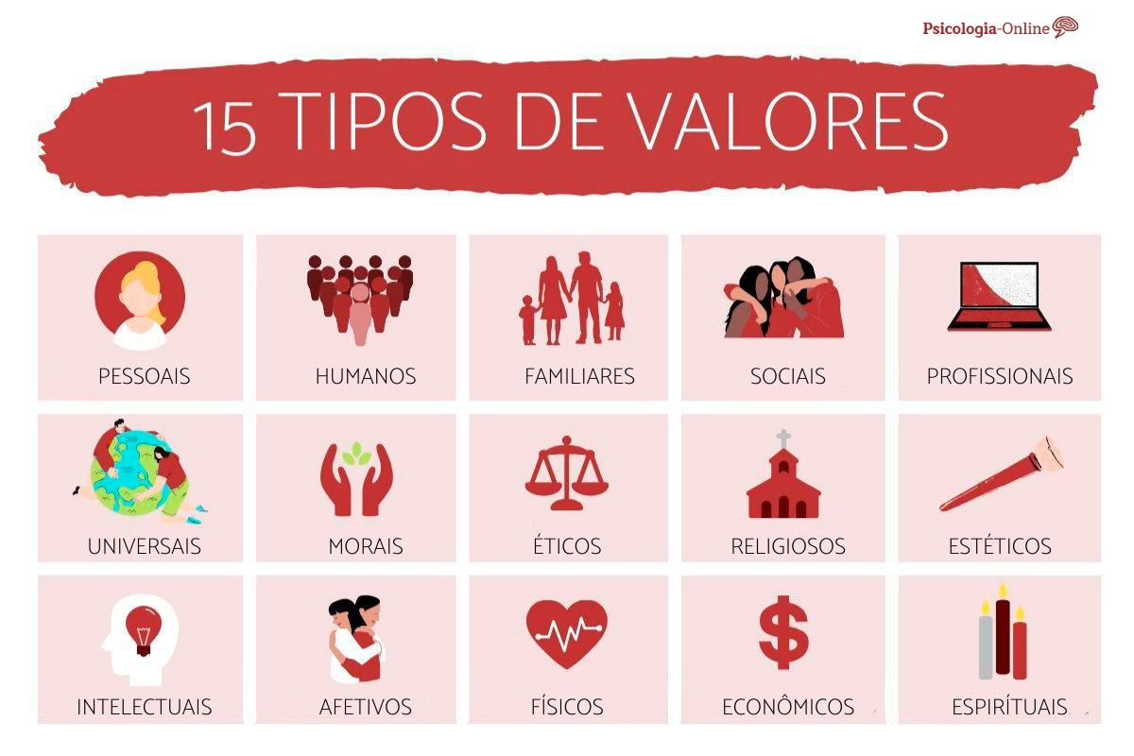
Valores Humanos

Slide 25
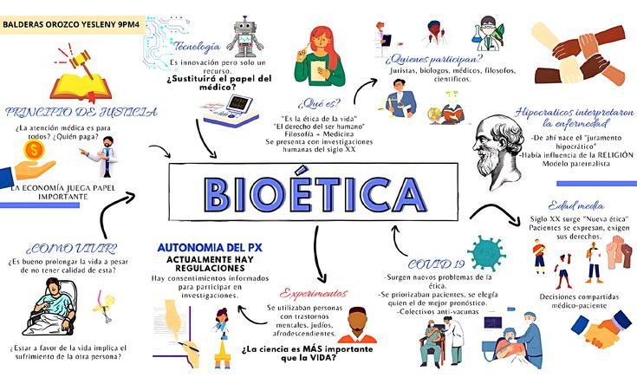
Bioética

Slide 26

Ética Profissional

Slide 27
Dilema Ético
Uma assistente administrativa descobre que seu chefe está lavando dinheiro e ela deve decidir se o entrega ou não. Um médico se recusa a dar morfina a um paciente terminal, mas a enfermeira pode ver que o paciente está em agonia. O que fazer?

Slide 28
Perguntas e discussões
Até aqui Deus nos ajudou. É isso, alguma pergunta?

Slide 29
Agradecimentos
Gostaria de agradecer a todos pela atenção e principalmente à Simone pelo excelente trabalho.

Slide 30
Referências
https://www.storyboardthat.com/pt/articles/e/dilema#:~:text=Alguns%20exemplos%20de%20dilemas%20%C3%A9ticos,o%20paciente%20est%C3%A1%20em%20agonia.
https://s2consultoria.com.br/dilemas-eticos/#:~:text=Podem%20ser%20considerados%20dilemas%20%C3%A9ticos,o%20melhor%20caminho%20a%20seguir.
https://brasilescola.uol.com.br/filosofia/bioetica.htm#:~:text=o%20texto%20abaixo!-,A%20Bio%C3%A9tica%20%C3%A9%20uma%20%C3%A1rea%20de%20estudo%20interdisciplinar%20que%20envolve,pela%20Medicina%20ou%20pelas%20ci%C3%AAncias.
https://fia.com.br/blog/estudos-de-caso/#:~:text=Estudos%20de%20caso%20s%C3%A3o%20um,o%20cientista%20social%20Robert%20K.
https://www.serasaexperian.com.br/carreiras/blog-carreiras/etica-profissional/#:~:text=Maior%20produtividade%3B,desenvolvimento%20qualificado%20da%20sua%20carreira.
https://www.poderdaescuta.com/etica-profissional/
https://fia.com.br/blog/etica-profissional/#:~:text=%C3%89tica%20profissional%20%C3%A9%20a%20aplica%C3%A7%C3%A3o,pelas%20conven%C3%A7%C3%B5es%20sociais%20no%20trabalho.
https://www.significados.com.br/bioetica/

